Slide 1
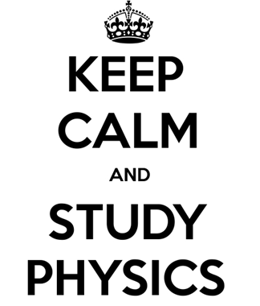
Introdução à Óptica Geométrica
Aulas 21, 22 e 23 / Pg. 549 / Tetra 2
SL 02 - Fontes de luz, feixes de luz e meios de propagação.
SL 09 - Princípios da Óptica Geométrica.
SL 10 - Sombra e Penumbra.
SL 16 - Câmara escura.
SL 23 - Reflexão seletiva e cores associadas aos objetos
SL 31 - Luzes primárias
SL 37 - Exercícios.
Apresentação, orientação e tarefa: fisicasp.com.br

Slide 2

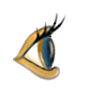

Óptica geométrica: estudo da conjugação de imagens por sistemas ópticos sem preocupação com a natureza da luz.
Como enxergamos?
Fonte primária
(corpo luminoso)
emite luz
Lâmpadas
Estrelas (Sol)
Fonte secundária
(corpo iluminado)
reflete luz
Lua e planetas
Alunos

Slide 3
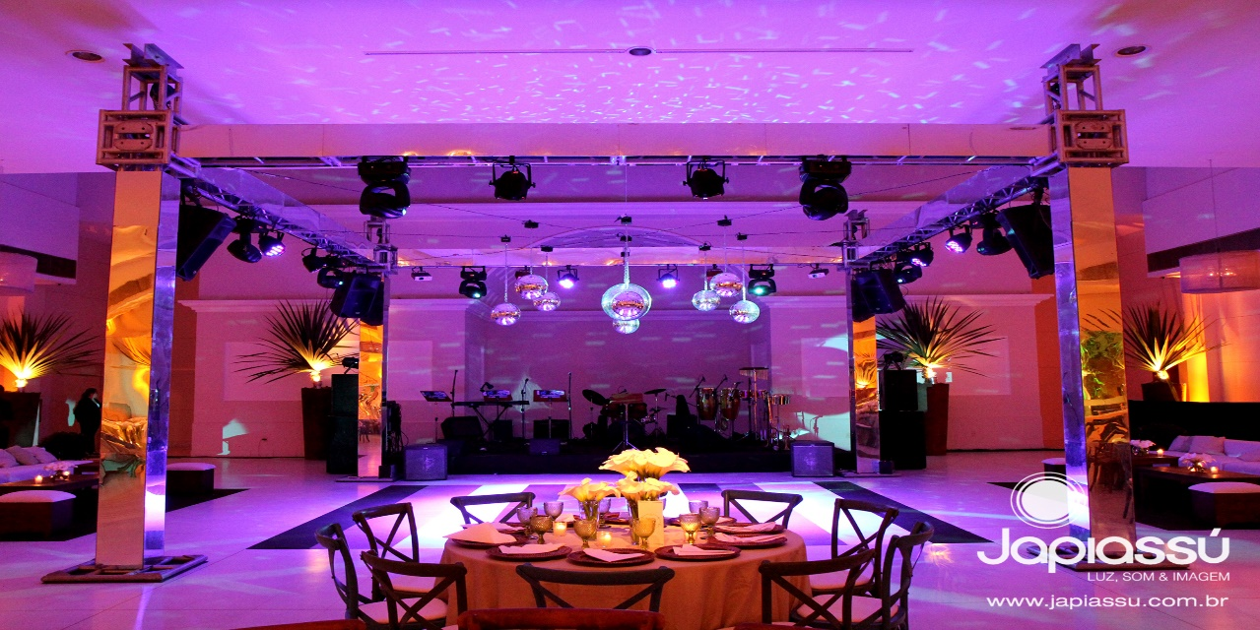
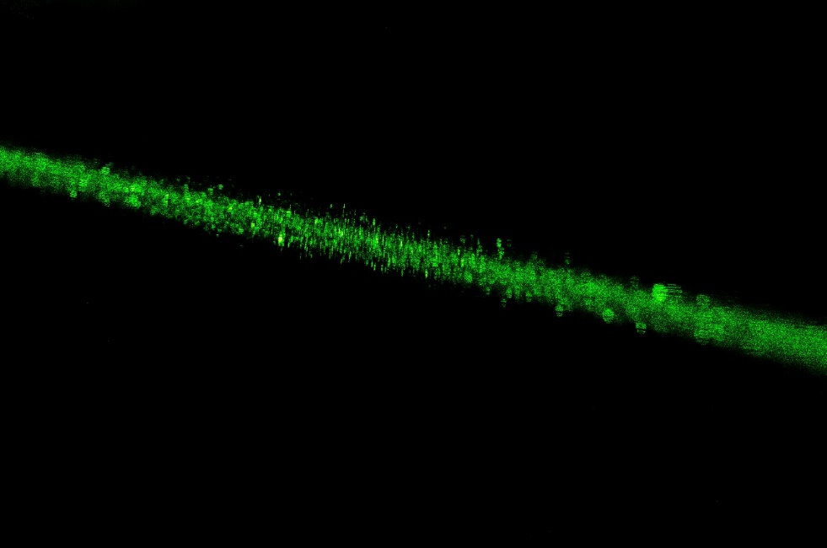
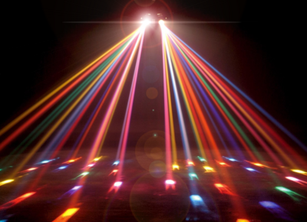

Slide 4
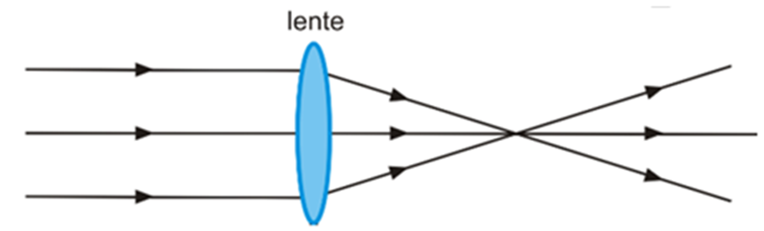

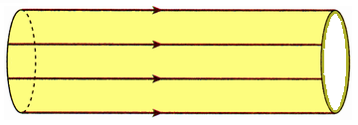
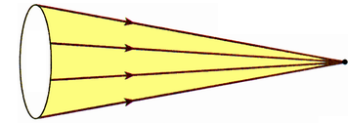
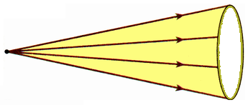

Feixe de luz ou pincel de luz
Feixe cilíndrico ou de raios paralelos
Feixe (cônico) convergente
Feixe (cônico) divergente

Slide 5

Fontes de luz
Feixe de luz ou pincel de luz
Um observador distante da fonte percebe
um feixe de raios praticamente paralelos
Ex: Luz solar atingindo a Terra
Fonte puntiforme

Slide 6
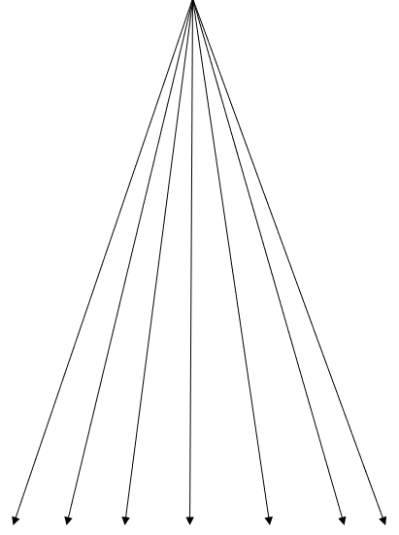
Fonte puntiforme e fonte extensa
Fonte puntiforme
Fonte extensa

Slide 7
Fonte puntiforme e fonte extensa
S
S
3.
1.
Fonte puntiforme próxima
Fonte extensa próxima
2.
S
S
4.
Fonte puntiforme distante
Fonte extensa distante
S: sistema óptico. Pode ser um espelho ou uma lente, por exemplo

Slide 8
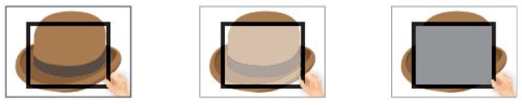
Meios de propagação da luz
Transparente
Translúcido
Opaco
Transparentes: a luz os atravessa sem distorções, permitindo visão nítida através deles.
Translúcidos: a luz os atravessa com alguma distorção, reduzindo a nitidez da visão através deles.
Opacos: a luz não os atravessa, impedindo a visão através deles.

Slide 9
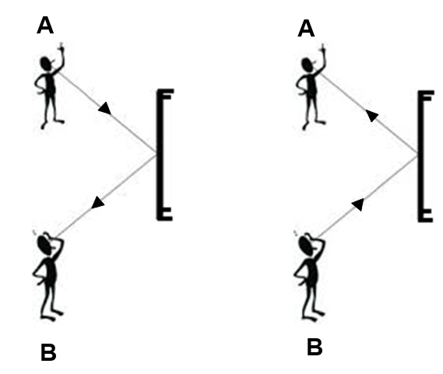
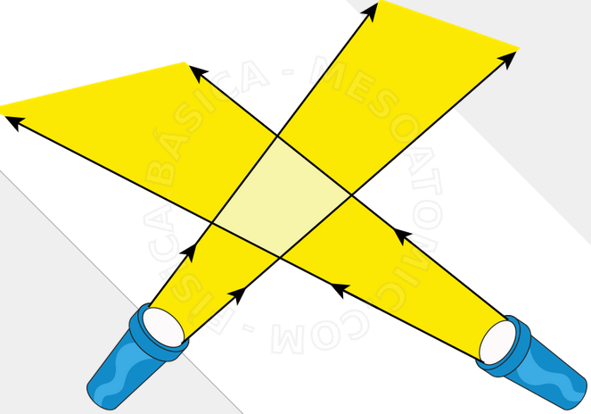
Princípios da Óptica Geométrica
Propagação retilínea
Em um meio homogêneo e transparente a luz se propaga em linha reta.
Reversibilidade dos raios de luz
Independência das propagações dos raios de luz
A trajetória de um raio de luz não depende do sentido da propagação.
As trajetórias dos raios de luz são independentes.

Slide 10
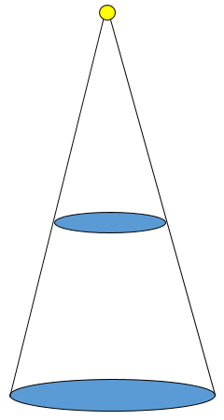
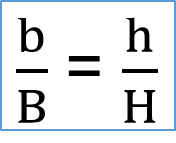
Sombra (fonte puntiforme)
fonte puntiforme
h
H
obstáculo
b
Sombra
(3D)
B
anteparo
$\frac{b}{B}$ = $\frac{h}{H}$
Sombra projetada (2D) sobre o anteparo

Slide 11
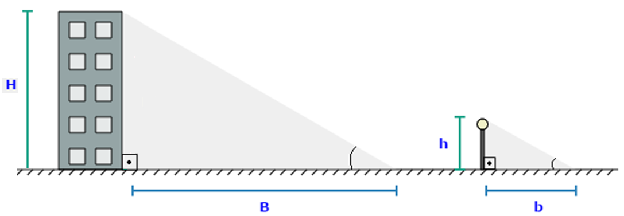
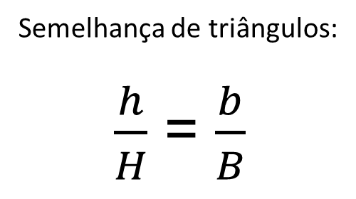
Sombra (exemplo do prédio e do poste)
Luz proveniente do Sol. Raios paralelos, pois o Sol é uma fonte distante.
Semelhança de triângulos:
$\frac{h}{H}$ = $\frac{b}{B}$
sombra
sombra
θ
θ

Slide 12
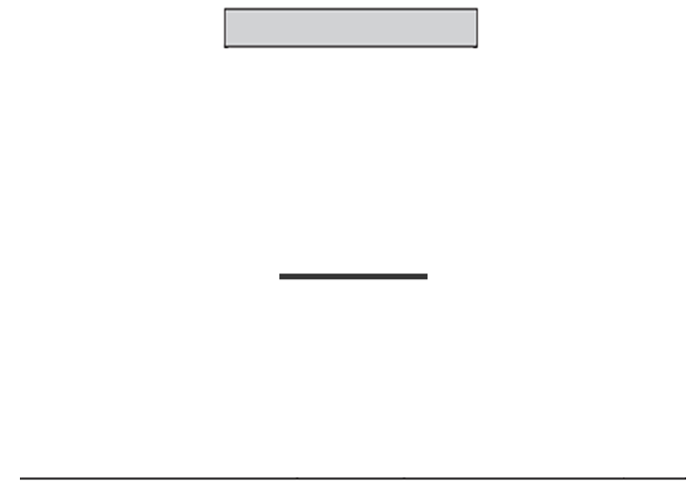
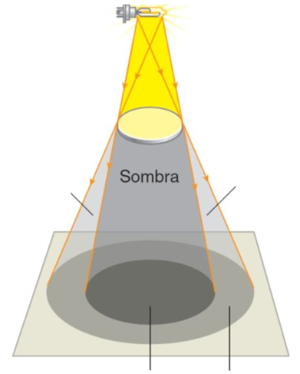
Sombra e Penumbra (fonte extensa)
fonte
extensa
B
A
penumbra
penumbra
obstáculo
(0)
(I)
(II)
(III)
(IV)
anteparo
(0 e IV): regiões totalmente iluminadas.
Penumbras (I e III): regiões parcialmente iluminadas pela fonte.
Sombra (II): região não iluminada pela fonte.
sombra
projetada
penumbra
projetada

Slide 13
Sombra e Penumbra (fonte extensa)
fonte
extensa
B
A
penumbra
penumbra
obstáculo
(0)
(I)
(II)
(III)
(IV)
sombra
projetada
penumbra
projetada
anteparo
(0 e IV): regiões totalmente iluminadas.
Penumbras (I e III): regiões parcialmente iluminadas pela fonte.
Sombra (II): região não iluminada pela fonte.

Slide 14
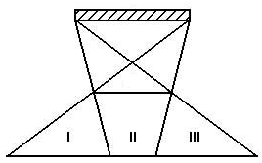


Sombra e penumbra
(0 e IV): regiões totalmente iluminadas.
Penumbras (I e III): regiões parcialmente iluminadas pela fonte.
Sombra (II): região não iluminada pela fonte.
$$p_{1}$$
$$p_{3}$$

Slide 15
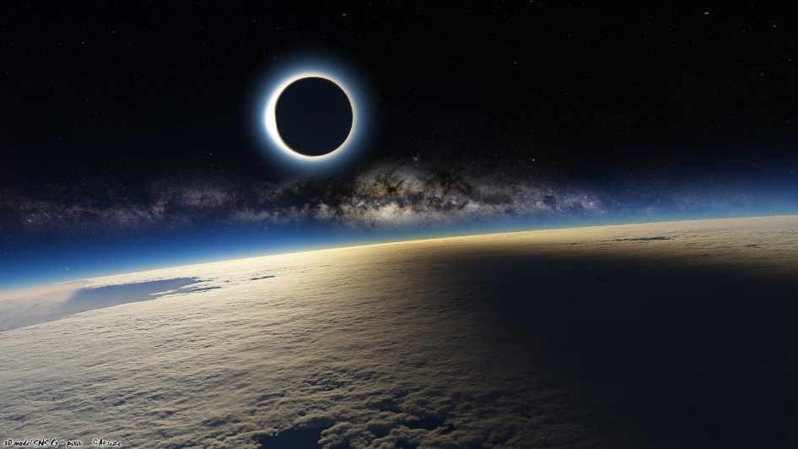
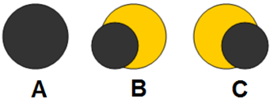
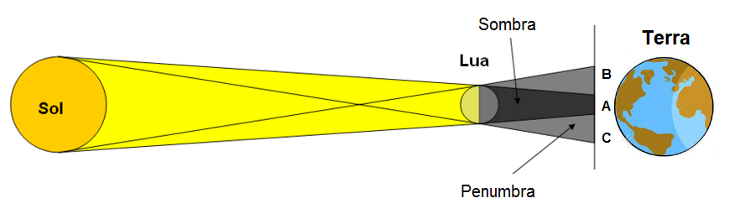
Eclipse solar
Lua nova
(fonte extensa)
Região A: eclipse total.
Regiões B e C: eclipse parcial.
Existem outras possibilidades de eclipse solar.

Slide 16
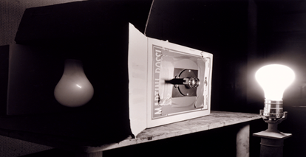
Light Bulb – Abelardo Morell
Câmara escura de orifício
A
B ’
A ’
B
Imagem
Objeto

Slide 17
Revisão: retas paralelas cortadas por uma transversal
t
r // s
r
s

Slide 18
Revisão: retas paralelas cortadas por uma transversal
α = β
β
Ângulos alternos internos
α
t
r // s
r
s

Slide 19
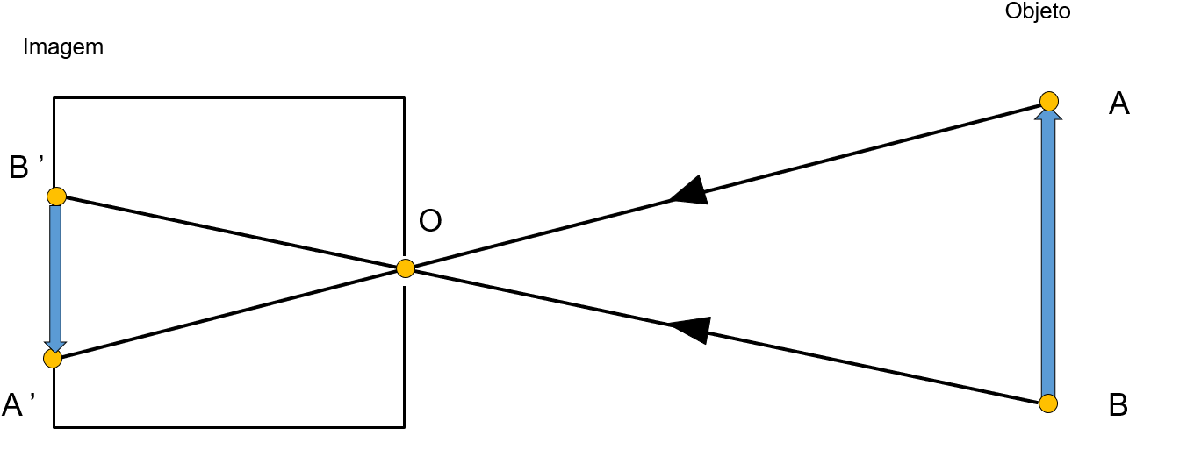
Câmara escura

Slide 20
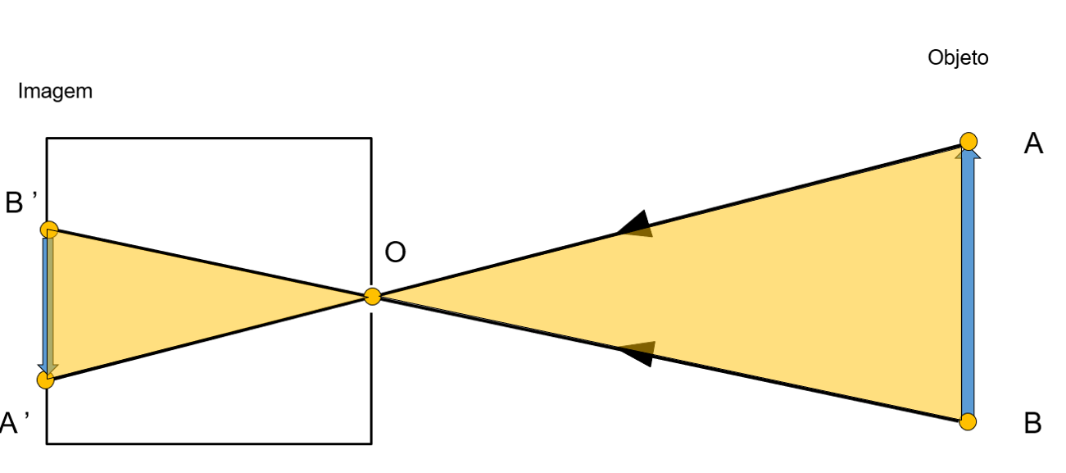
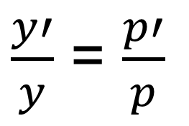
Câmara escura
$\frac{y′}{y}$ = $\frac{p′}{p}$
y ‘
y
p ‘
p

Slide 21
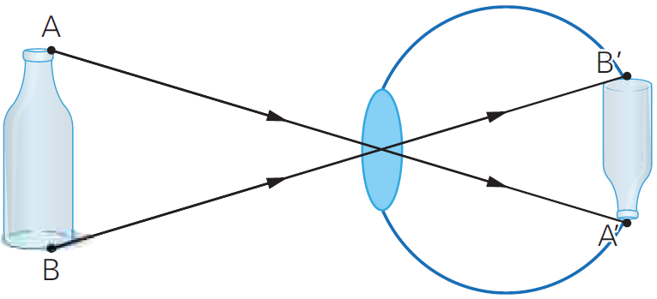
O olho humano
Globo ocular simplificado
Íris
(parte “colorida”)
Pupila
Retina
Pupila → orifício que permite a entrada da luz
Íris → controla o tamanho da pupila.
Retina → anteparo onde a imagem é projetada

Slide 22
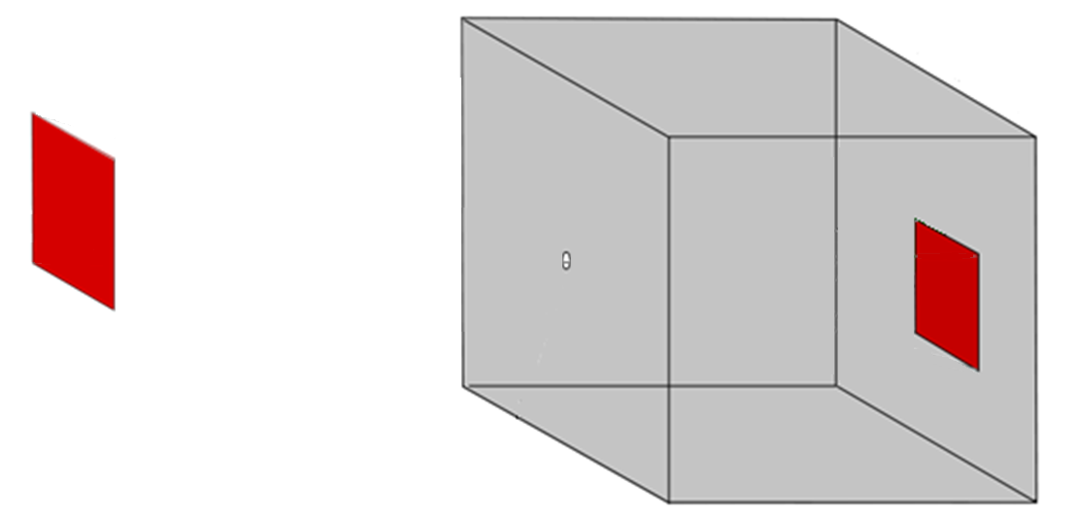
Câmara escura em 3 dimensões
Objeto
Imagem
Área do objeto: b x h
Área da imagem: b’ x h’
A
B
b’
h
C’
D’
D
h’
b
C
B’
A’
Uma câmara fotográfica é um exemplo de aplicação da câmara escura.
No fundo da caixa existe um sensor sensível à luz.

Slide 23
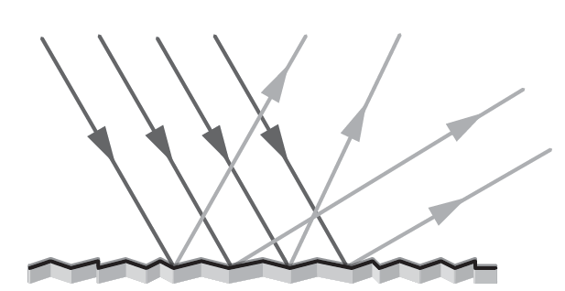
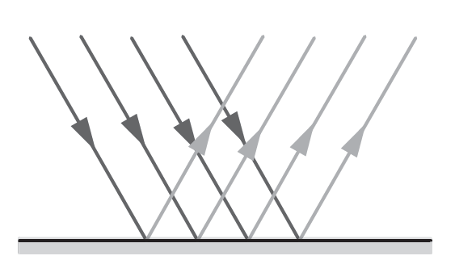
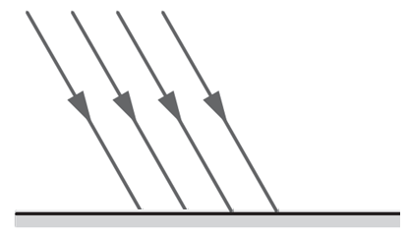
Reflexão seletiva e cores associadas aos objetos
Reflexão difusa
Reflexão Regular
Absorção

Slide 24
Reflexão seletiva e cores associadas aos objetos
Pigmentos e cores puros

Slide 25
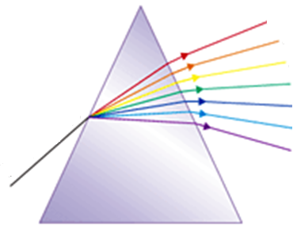
Decomposição da luz branca
V ermelho
L aranja
A marelo
V erde
A zul
A nil
V ioleta
Luz branca

Slide 26

Reflexão seletiva e as cores associadas aos objetos
A superfície aparenta ser verde
Luz incidente
(branca)
Luz Refletida
(verde)
A superfície reflete verde
Reflexão seletiva: um objeto aparenta a cor X porque reflete a cor X (e absorve as demais)

Slide 27
Reflexão seletiva e as cores associadas aos objetos
A superfície aparenta ser branca
Luz incidente
(branca)
Luz Refletida
(branca)
A superfície reflete todas as cores

Slide 28
Reflexão seletiva e as cores associadas aos objetos
A superfície aparenta ser vermelha
Luz incidente
(vermelha)
Luz Refletida
(vermelha)
A superfície reflete todas as cores

Slide 29
Reflexão seletiva e as cores associadas aos objetos
A superfície aparenta ser negra
Luz incidente
(branca)
Não há Luz Refletida
A superfície absorve todas as cores

Slide 30
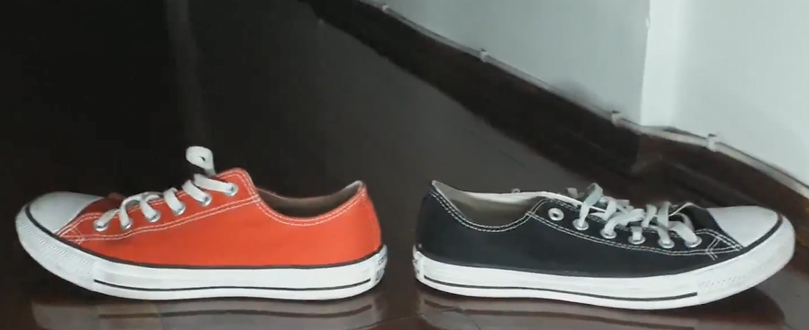
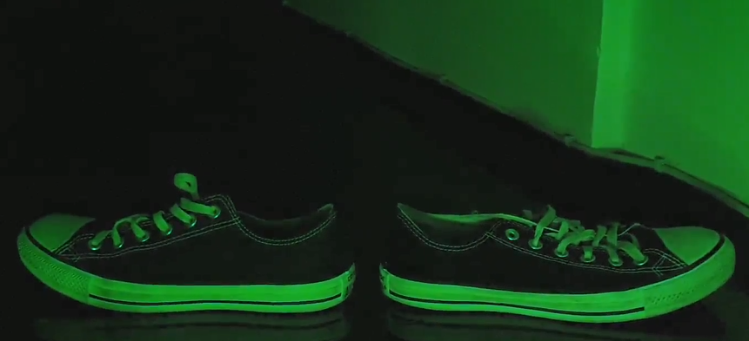
Reflexão seletiva e as cores associadas aos objetos
Iluminados por luz branca
Iluminados por luz monocromática verde
Reflete todas
Reflete
o vermelho
Absorve todas
Reflete todas

Slide 31
Luzes primárias

Slide 32
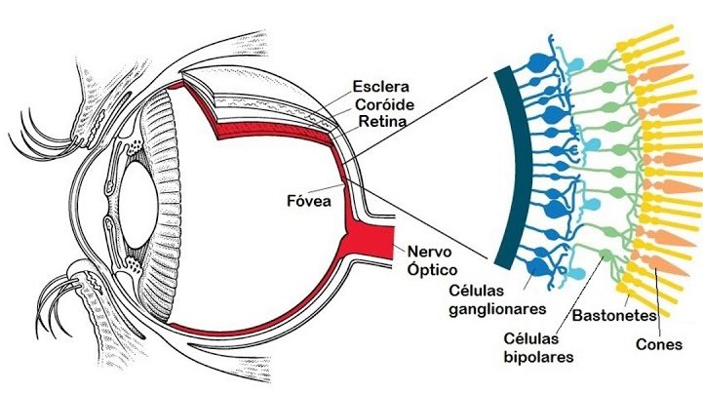
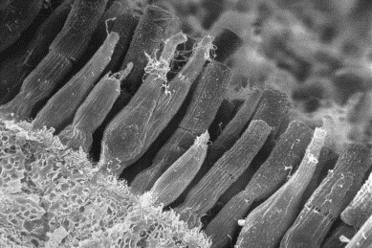
Luzes primárias - adição
Olho humano
CONE
BASTONETE
Sensível ao vermelho
Não diferenciam cores
3 tipos
Sensível ao verde
Sensível ao azul

Slide 33
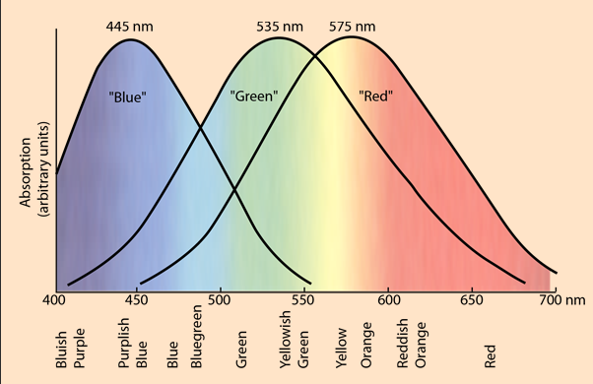
Luzes primárias - adição
Olho humano
CONE
BASTONETE
Sensível ao vermelho
Não diferenciam cores
3 tipos
Sensível ao verde
Sensível ao azul

Slide 34

Luzes primárias - adição
Azul
Azul + vermelho = magenta.
Vermelho + verde = amarelo.
Verde + Azul = ciano.
Azul + vermelho + verde = branco.
Ciano + vermelho = branco.
Amarelo + azul = branco.
Magenta
Ciano
Branco
Vermelho
Verde
Amarelo

Slide 35
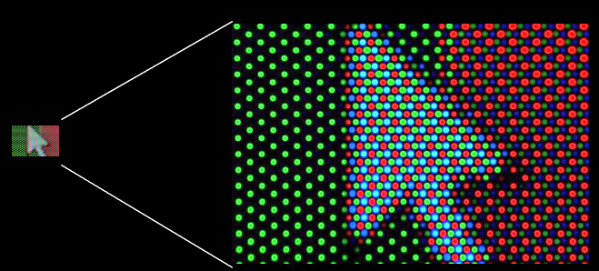

Slide 36
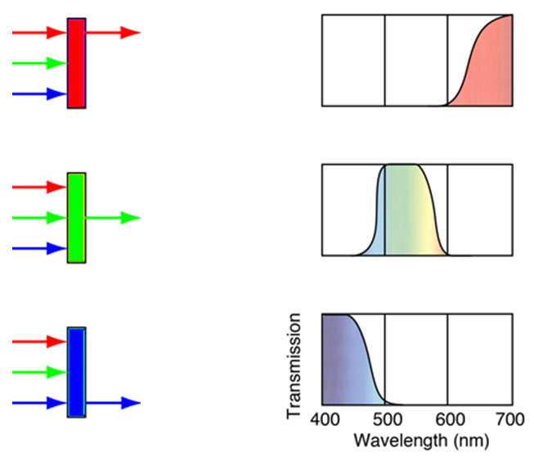
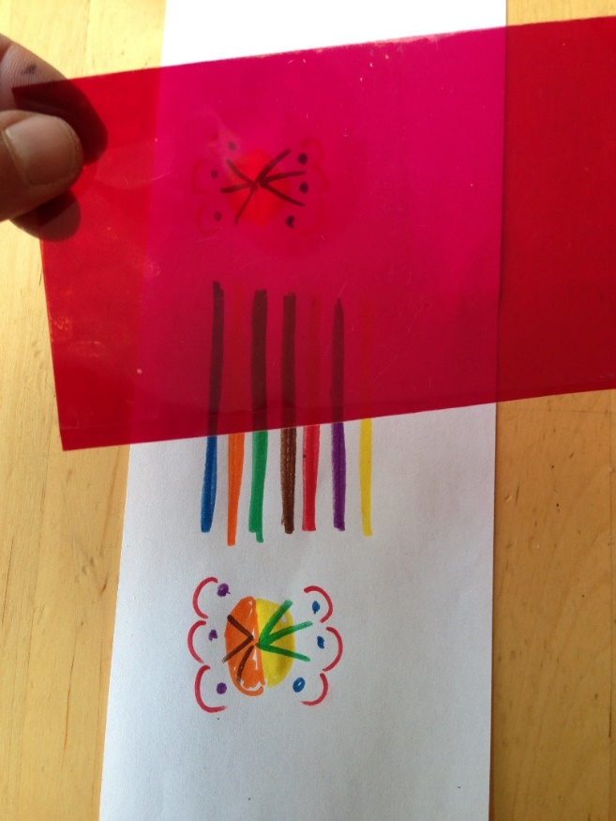
Refração seletiva - filtros
Filtro “X” transmite a cor “X” a absorve as demais
Filtro vermelho
Filtro vermelho
Branco
vermelho
vermelho
verde
azul
Filtro verde
Branco
vermelho
verde
verde
azul
Filtro azul
Branco
vermelho
verde
azul
azul

Slide 37
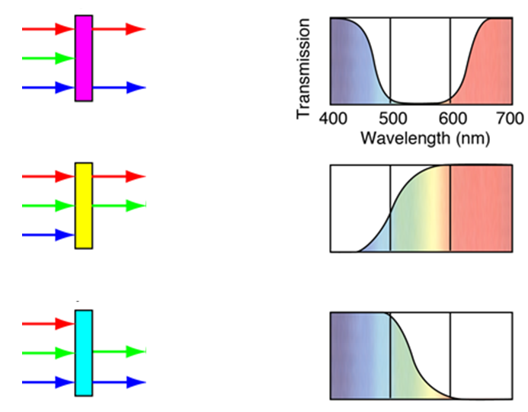
Refração seletiva - filtros
Filtro “X” transmite a cor “X” a absorve as demais
Filtro magenta
Branco
vermelho
vermelho
verde
azul
azul
Filtro amarelo
Branco
vermelho
vermelho
verde
verde
azul
Filtro ciano
Branco
vermelho
verde
verde
azul
azul

Slide 38
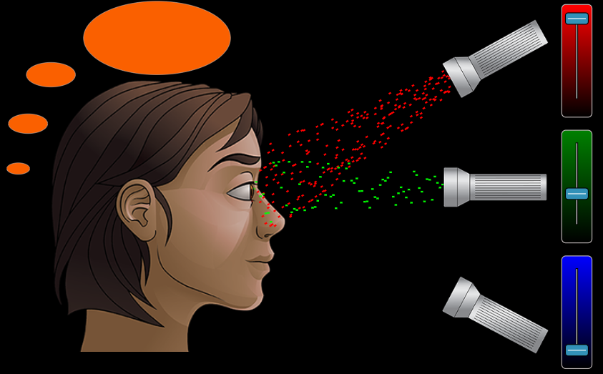
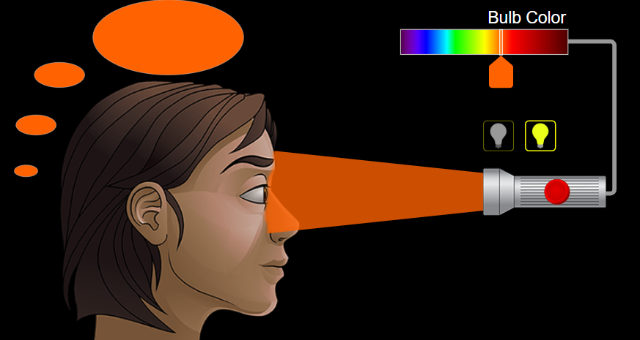

Slide 39
Exercícios da folhinha

Slide 40
1. (Unesp) Um professor de física propôs aos seus alunos que idealizassem uma experiência relativa ao fenômeno luminoso. Pediu para que eles se imaginassem numa sala completamente escura, sem qualquer material em suspensão no ar e cujas paredes foram pintadas com uma tinta preta ideal, capaz de absorver toda a luz que incidisse sobre ela. Em uma das paredes da sala, os alunos deveriam imaginar uma fonte de luz emitindo um único raio de luz branca que incidisse obliquamente em um extenso espelho plano ideal, capaz de refletir toda a luz nele incidente, fixado na parede oposta àquela na qual o estudante estaria encostado (observe a figura).
Se tal experiência pudesse ser realizada nas condições ideais propostas pelo professor, o estudante dentro da sala
a) enxergaria somente o raio de luz.
b) enxergaria somente a fonte de luz.
c) não enxergaria nem o espelho, nem o raio de luz.
d) enxergaria somente o espelho em toda sua extensão.
e) enxergaria o espelho em toda sua extensão e também o raio de luz.

Slide 41
1. (Unesp) Um professor de física propôs aos seus alunos que idealizassem uma experiência relativa ao fenômeno luminoso. Pediu para que eles se imaginassem numa sala completamente escura, sem qualquer material em suspensão no ar e cujas paredes foram pintadas com uma tinta preta ideal, capaz de absorver toda a luz que incidisse sobre ela. Em uma das paredes da sala, os alunos deveriam imaginar uma fonte de luz emitindo um único raio de luz branca que incidisse obliquamente em um extenso espelho plano ideal, capaz de refletir toda a luz nele incidente, fixado na parede oposta àquela na qual o estudante estaria encostado (observe a figura).
Se tal experiência pudesse ser realizada nas condições ideais propostas pelo professor, o estudante dentro da sala
a) enxergaria somente o raio de luz.
b) enxergaria somente a fonte de luz.
c) não enxergaria nem o espelho, nem o raio de luz.
d) enxergaria somente o espelho em toda sua extensão.
e) enxergaria o espelho em toda sua extensão e também o raio de luz.

Slide 42
2. (Uftm 2012 - Adaptada) Uma câmara escura de orifício reproduz uma imagem de 10cm de altura de uma árvore observada. Se reduzirmos em 15m a distância horizontal da câmara à árvore, essa imagem passa a ter altura de 15cm. Qual é a distância horizontal inicial da árvore à câmara?

Slide 43
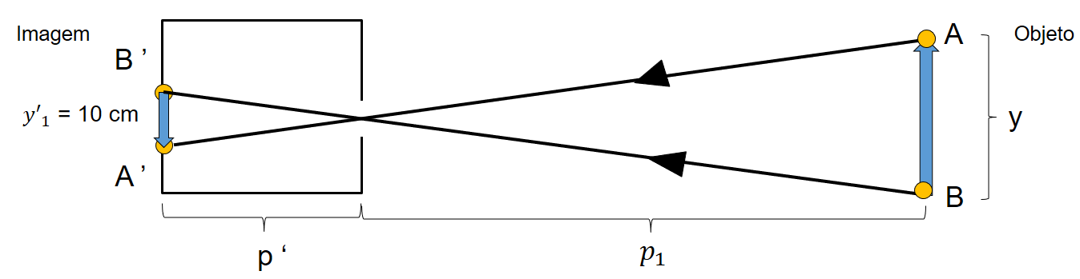
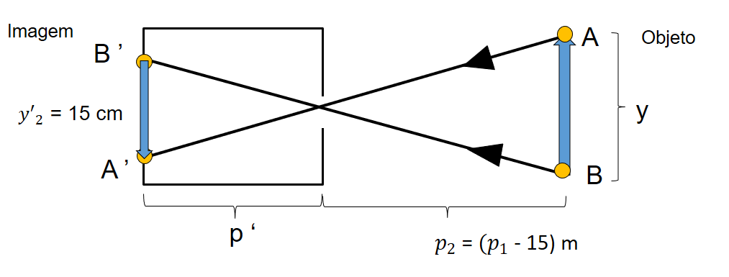

2. (Uftm 2012 - Adaptada) Uma câmara escura de orifício reproduz uma imagem de 10cm de altura de uma árvore observada. Se reduzirmos em 15m a distância horizontal da câmara à árvore, essa imagem passa a ter altura de 15cm. Qual é a distância horizontal inicial da árvore à câmara?
$p_{1}$= ?
Situação 1
O
Situação 2
O

Slide 44




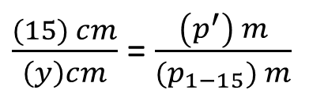

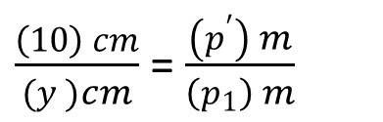

2. (Uftm 2012 - Adaptada) Uma câmara escura de orifício reproduz uma imagem de 10cm de altura de uma árvore observada. Se reduzirmos em 15m a distância horizontal da câmara à árvore, essa imagem passa a ter altura de 15cm. Qual é a distância horizontal inicial da árvore à câmara?
$p_{1}$= ?
Situação 1
$\frac{\left(10\right) cm}{(y )cm}$ = $\frac{\left(p^{′}\right) m}{\left(p_{1}\right) m}$
O
p’ . y = $p_{1}$ . 10
Situação 2
$\frac{(15) cm}{\left(y\right)cm}$ = $\frac{\left(p^{′}\right) m}{{(p}_{1−15}) m}$
O
p’ . y = ($p_{1}$ - 15) .15
$p_{1}$ . 10 = ($p_{1}$ - 15) .15
10 . $p_{1}$ = 15 . $p_{1}$ - 225
225 = 5 .$p_{1}$
$p_{1}$ = 45 m

Slide 45
3. (Unicamp 2016 - Adaptada) Um quadro que apresente as cores azul e branca quando iluminado pela luz solar, ao ser iluminado por uma luz monocromática de comprimento de onda correspondente à cor amarela, apresentará, respectivamente, uma coloração
a) amarela e branca. b) negra e amarela. c) azul e negra. d) totalmente negra.
branca
branca
amarela
amarela
reflete azul
reflete todas
azul
branca
negro
amarela

